Slide 1
DEEP LEARNING
FUNCTION
APPROXIMATION
WITH MLP
Xấp xỉ hàm Gaussian hai chiều bằng mạng perceptron đa tầng
NHÓM THỰC HIỆN • 2026

Slide 2
TỔNG QUAN
Nhóm thực hiện & nội dung
THÀNH VIÊN
NỘI DUNG
01
Nhữ Dương Luân — 3123411184
1
Bài toán & dữ liệu
02
Trần Lê Tuấn Kiệt — 3123411172
2
Kiến trúc và quy trình huấn luyện
03
Chu Thế Long — 3123411178
3
Ba thí nghiệm A / B / C
04
Nguyễn Mai Hiển — 3123411093
4
Kết luận & hướng phát triển
FUNCTION APPROXIMATION MLP

Slide 3
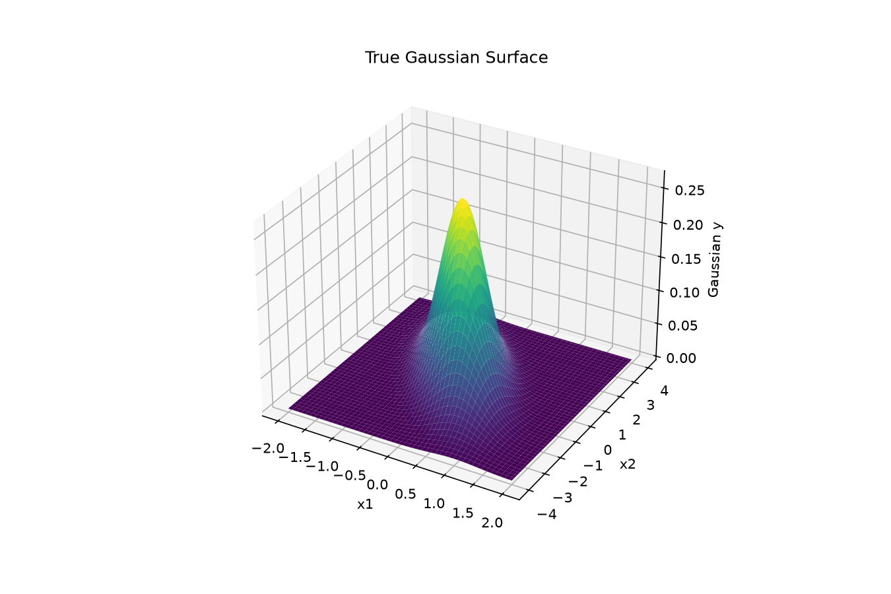
01 · BÀI TOÁN
Bài toán xấp xỉ hàm
MỤC TIÊU
Xây dựng MLP bằng PyTorch để học ánh xạ
f(x₁, x₂) → ŷ
• Đầu vào: hai biến liên tục x₁, x₂
• Đầu ra: một giá trị Gaussian thực
• Loss: Mean Squared Error (MSE)
• Test chỉ dùng cho đánh giá cuối
Bề mặt hàm Gaussian mục tiêu
FUNCTION APPROXIMATION MLP

Slide 4
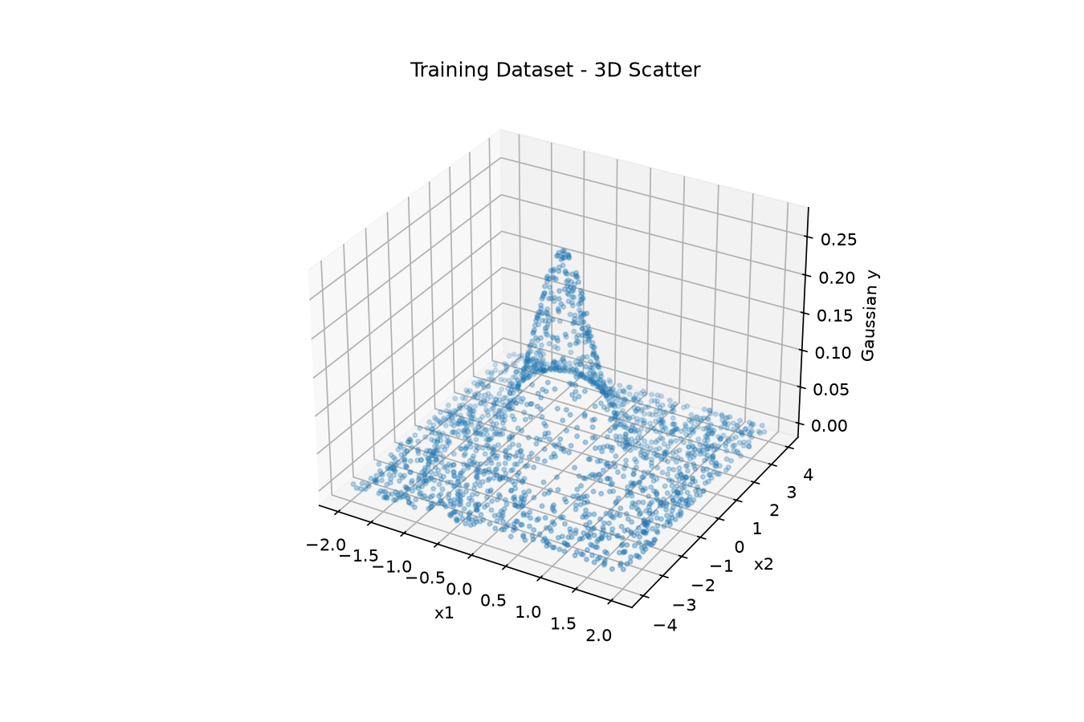
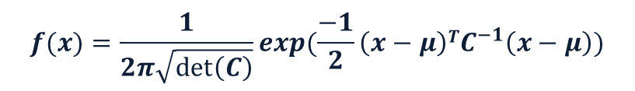
01 · BÀI TOÁN
Chuẩn bị dữ liệu
Gaussian 2D
$$f(x)=\frac{1}{2π\sqrt{\det\left(C\right)}}exp(\frac{−1}{2}\left(x−μ\right)TC^{−1}\left(x−μ\right))$$
• μ = [0, 0]ᵀ
• C = [[0.3, −0.5], [−0.5, 2]]
• x₁ ∈ [−2, 2] | x₂ ∈ [−4, 4]
• Dữ liệu được xáo trộn với seed = 42
TRAIN
VALIDATION
TEST
2.000
400
100
FUNCTION APPROXIMATION MLP

Slide 5
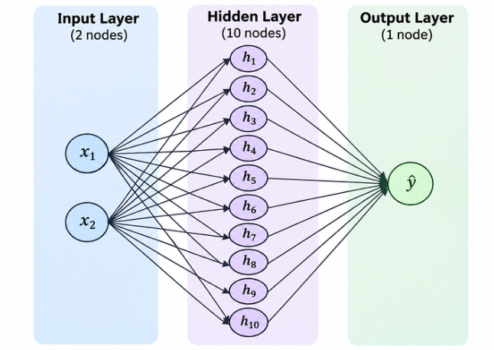
02 · PHƯƠNG PHÁP
Kiến trúc MLP
Kiến trúc tổng quát
ACTIVATION
OPTIMIZER
LOSS
LEARNING RATE
Tanh
Adam
MSE
0.001
FUNCTION APPROXIMATION MLP

Slide 6
02 · PHƯƠNG PHÁP
Quy trình huấn luyện & đánh giá
01
02
03
04
05
Khởi tạo
→
Huấn luyện
→
Đánh giá
→
Chọn model
→
Lưu kết quả
nn.Module + DataLoader
zero_grad → backward → step
eval() + no_grad()
Min Validation MSE
Checkpoint + history
EPOCH
BATCH SIZE
SEEDS
100
32
11 · 22 · 33
mỗi lượt chạy
mini-batch
đánh giá độ ổn định
FUNCTION APPROXIMATION MLP

Slide 7
03 · THỰC NGHIỆM
Thiết kế ba thí nghiệm
A
B
C
SỐ MẪU
SỐ NEURON
SỐ TẦNG ẨN
N = 200 → 2.000
H = 1 → 10
L = 1 → 4
30 lượt chạy
30 lượt chạy
12 lượt chạy
Các yếu tố còn lại được giữ cố định
Các yếu tố còn lại được giữ cố định
Các yếu tố còn lại được giữ cố định
FUNCTION APPROXIMATION MLP

Slide 8
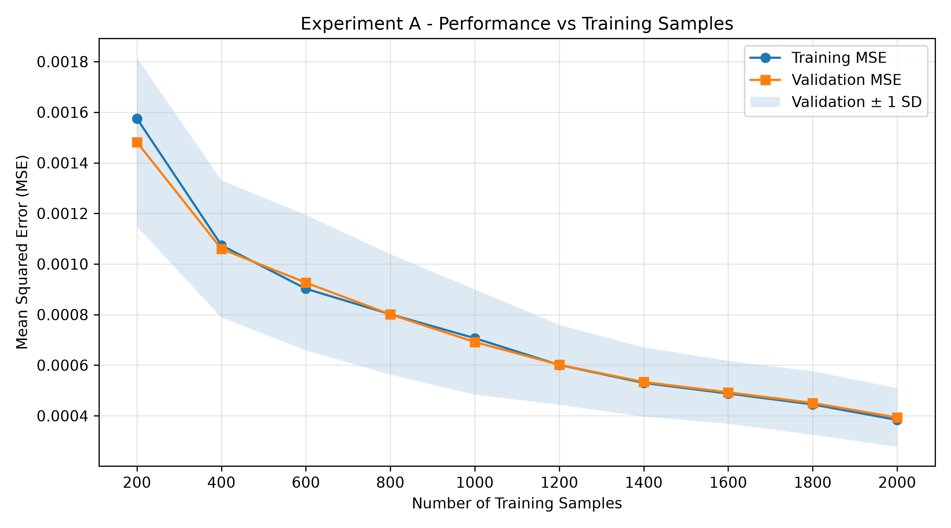
03 · KẾT QUẢ
Thí nghiệm A · Ảnh hưởng số mẫu
VALIDATION MSE
0,001482 → 0,000393
200 mẫu → 2.000 mẫu
MỨC GIẢM
73,5%
sai số validation trung bình
• Cả ba seed cùng xu hướng giảm MSE
• Khoảng cách train–validation nhỏ
• Best epoch chủ yếu 97–100
• Chưa thấy overfitting rõ ràng
FUNCTION APPROXIMATION MLP

Slide 9
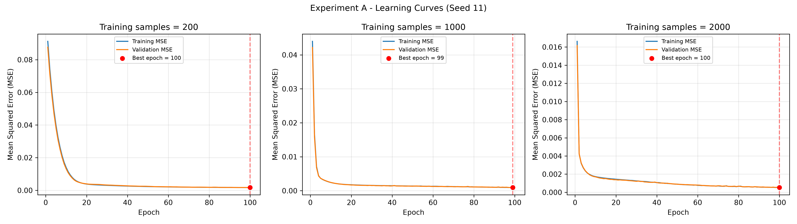
03 · KẾT QUẢ
Thí nghiệm A · Quá trình hội tụ
NHẬN XÉT
• N lớn cho đường loss thấp hơn
• Train và validation bám sát nhau
• Loss vẫn giảm ở cuối lịch huấn luyện
• So sánh chưa tách biệt số mẫu và số bước optimizer
FUNCTION APPROXIMATION MLP

Slide 10
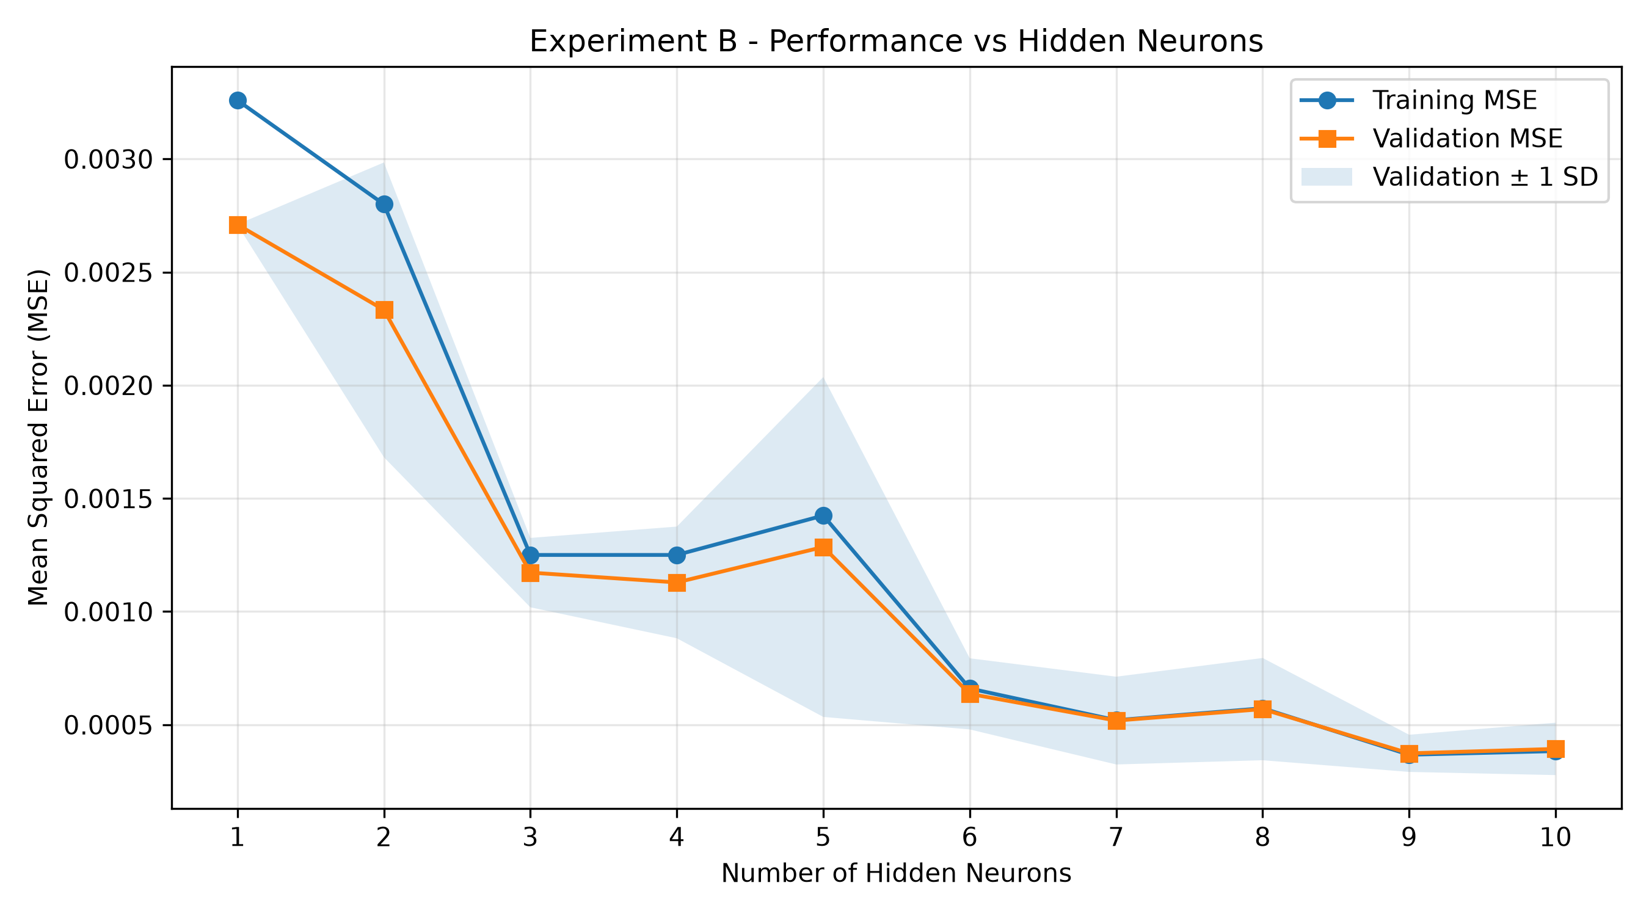
03 · KẾT QUẢ
Thí nghiệm B · Ảnh hưởng số neuron
CẤU HÌNH TỐT NHẤT
9 neuron
Mean Val MSE = 0,000374
CẢI THIỆN SO VỚI 1 NEURON
86,2%
0,002710 → 0,000374
• 1–2 neuron: dấu hiệu underfitting
• Xu hướng giảm không hoàn toàn đơn điệu
• 5 neuron có độ phân tán cao
• 9 và 10 neuron chưa cho thấy overfitting
FUNCTION APPROXIMATION MLP

Slide 11
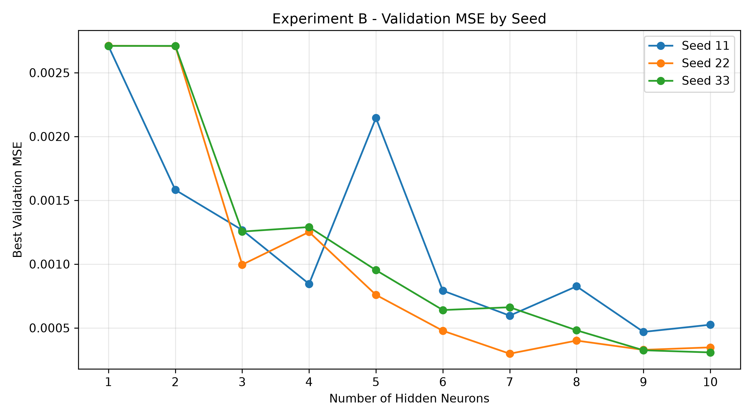
03 · KẾT QUẢ
Thí nghiệm B · Độ ổn định giữa các seed
ĐỘ LỆCH CHUẨN
5 neuron
0,000751
9 neuron
0,000082
Số neuron ảnh hưởng cả hiệu năng lẫn tính ổn định.
FUNCTION APPROXIMATION MLP

Slide 12
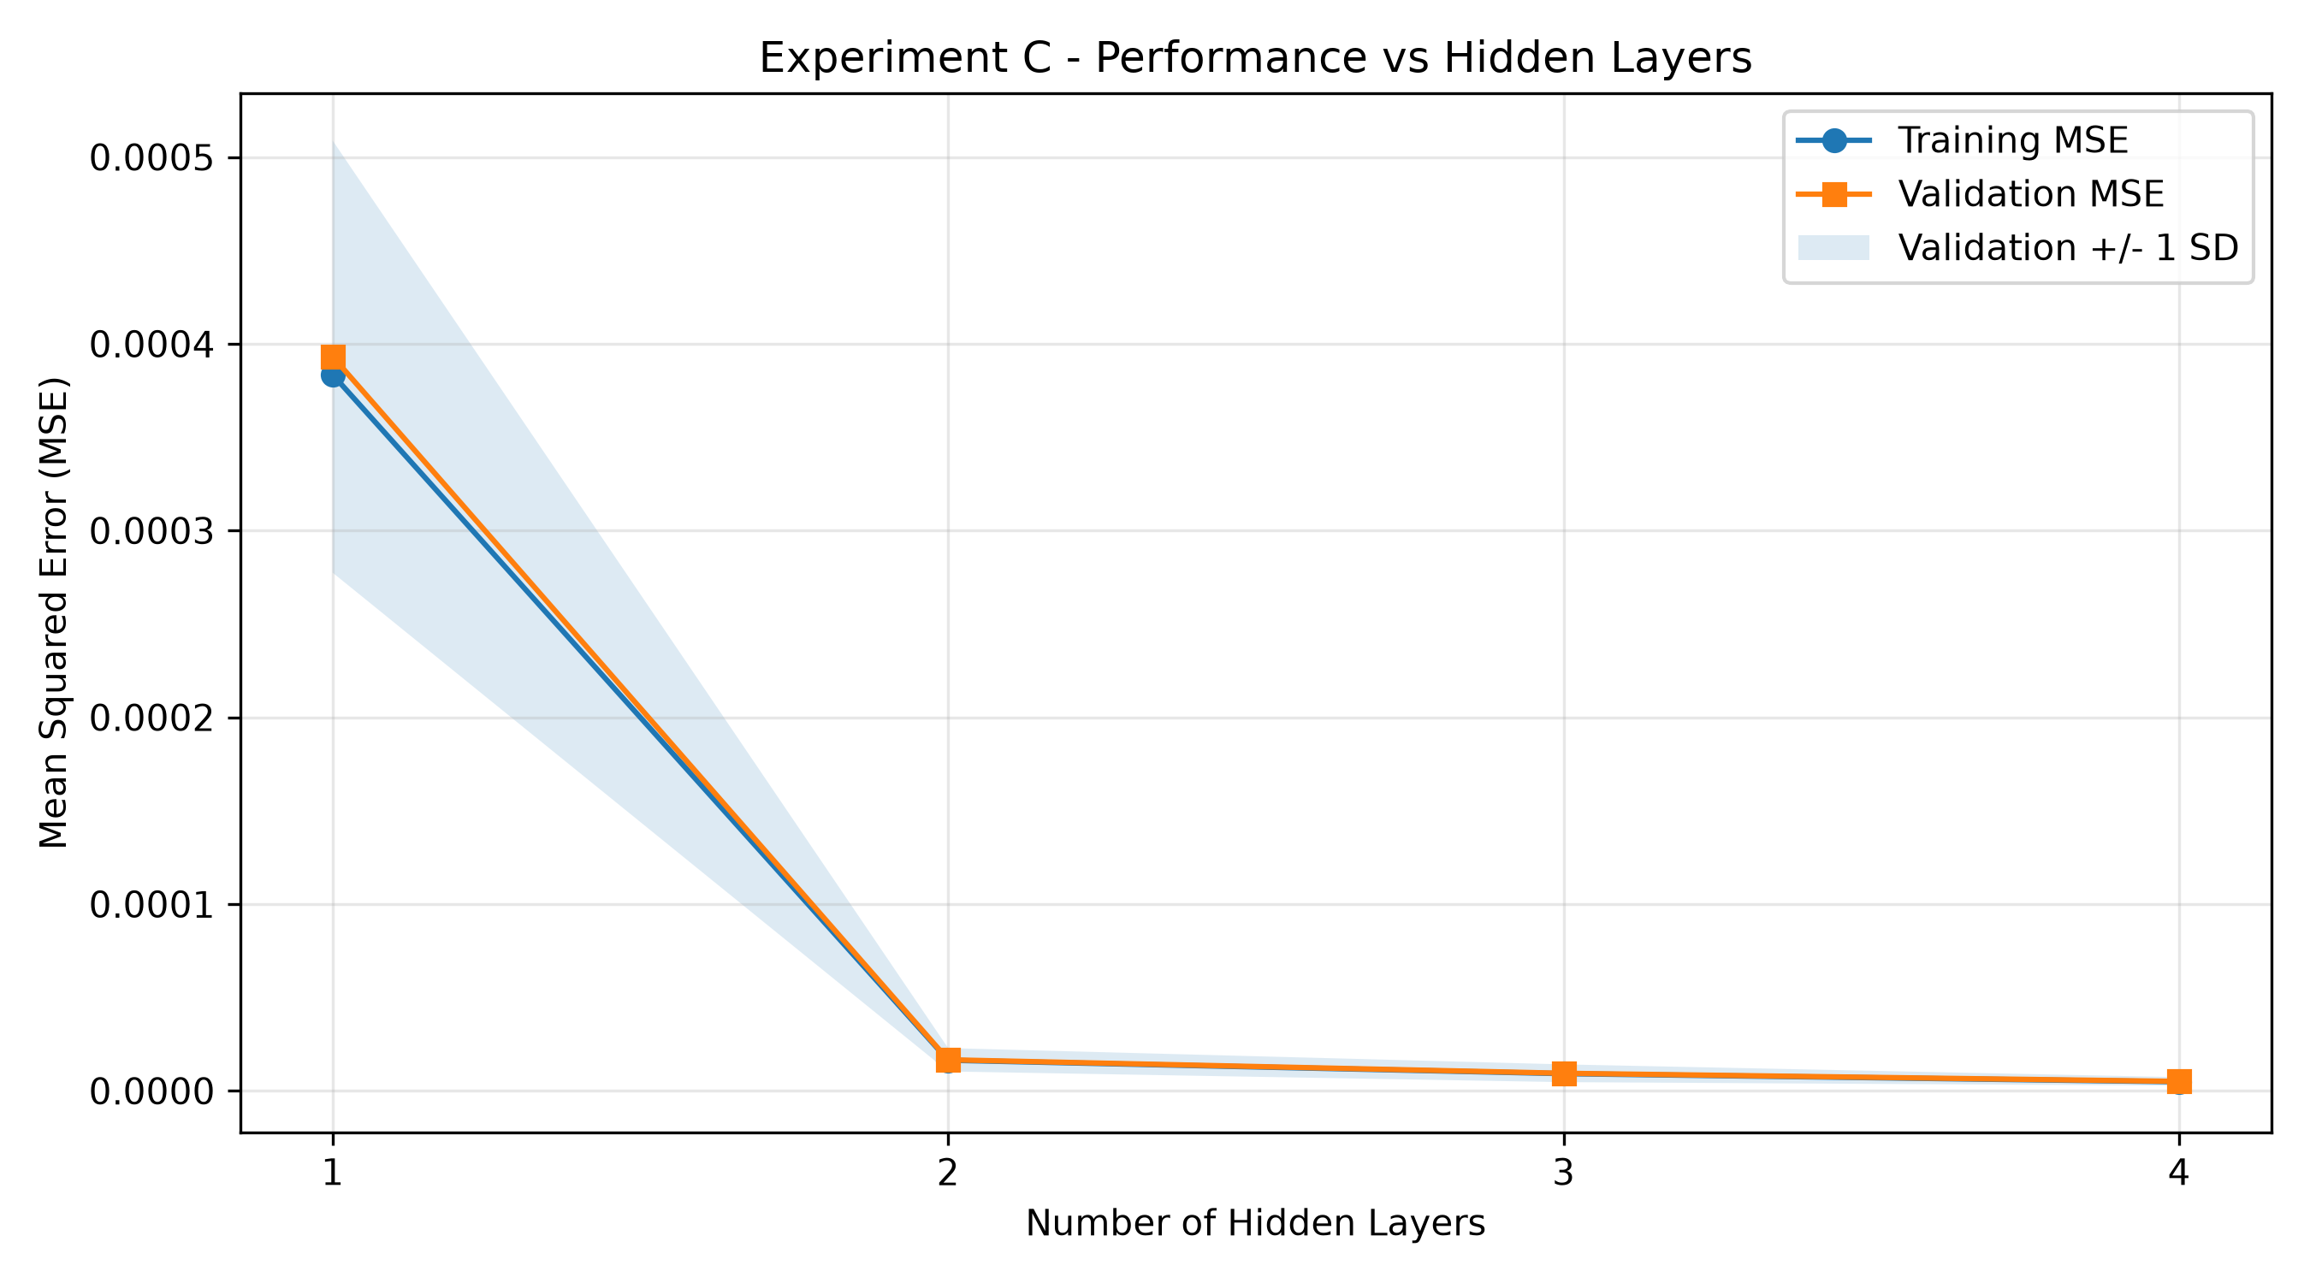
03 · KẾT QUẢ
Thí nghiệm C · Ảnh hưởng độ sâu
VALIDATION MSE
3,93×10⁻⁴ → 5,03×10⁻⁶
1 tầng → 4 tầng
BƯỚC CẢI THIỆN LỚN NHẤT
1 → 2 tầng
giảm khoảng 95,8%
THỜI GIAN TRUNG BÌNH
8,92 s → 13,22 s
1 tầng → 4 tầng / một lượt
FUNCTION APPROXIMATION MLP

Slide 13
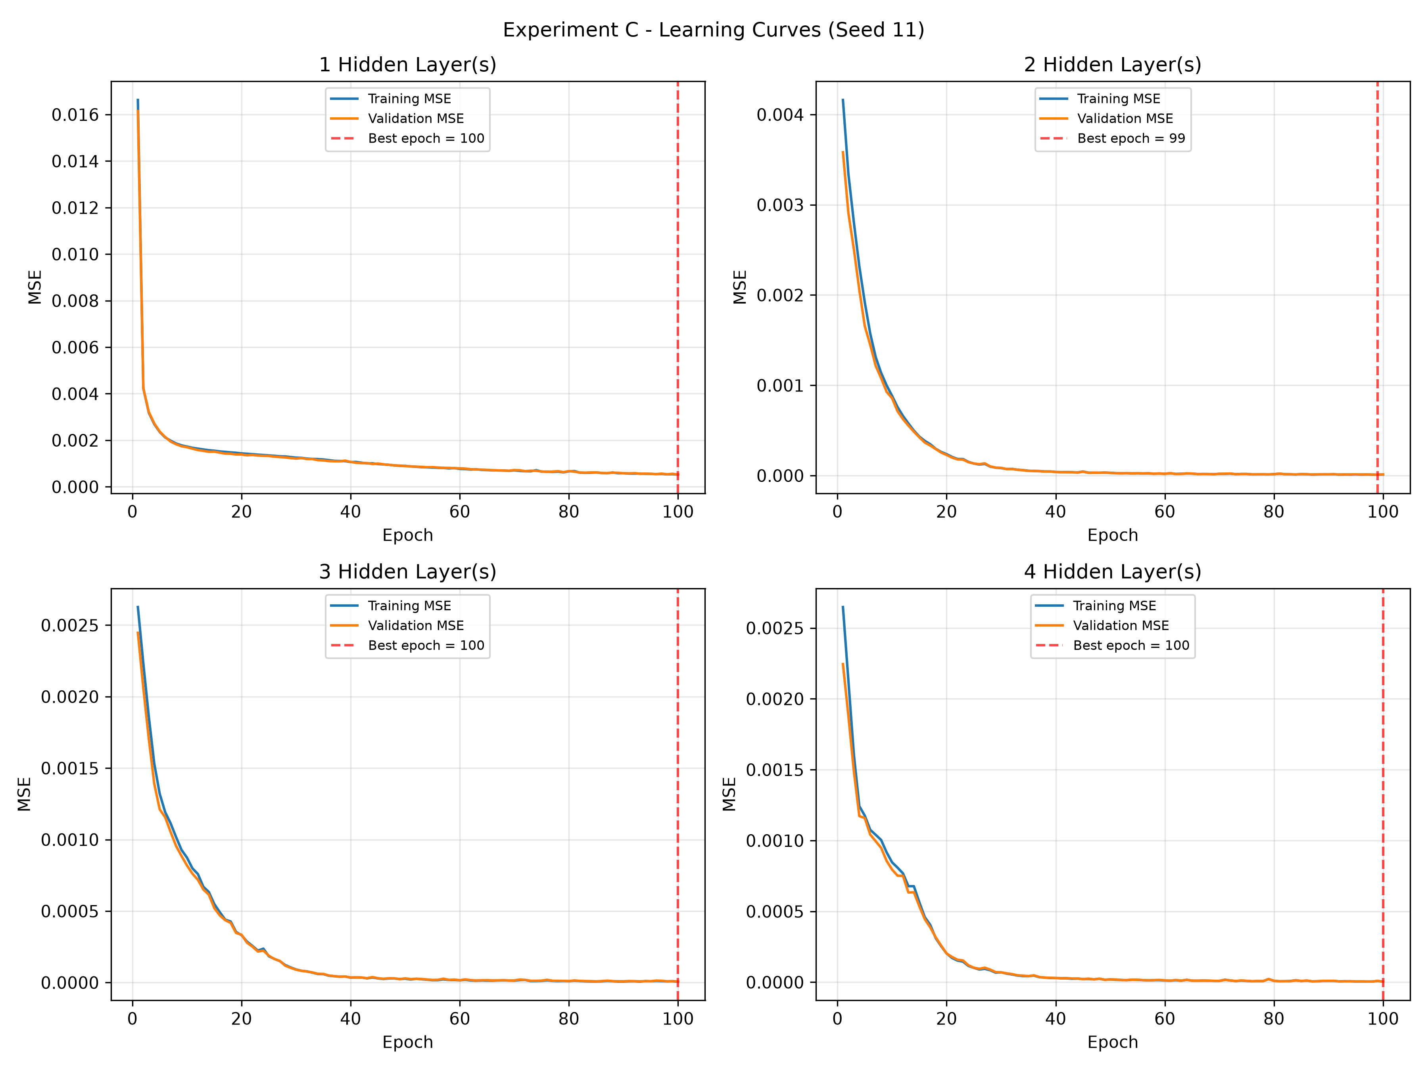
03 · KẾT QUẢ
Thí nghiệm C · Hội tụ và độ ổn định
NHẬN XÉT
• 2–4 tầng hội tụ nhanh và đạt loss thấp
• Train/validation bám sát nhau
• Best epoch: 93–100
• Chưa thấy phân kỳ hoặc overfitting rõ
• Độ sâu tăng làm thời gian train tăng
FUNCTION APPROXIMATION MLP

Slide 14
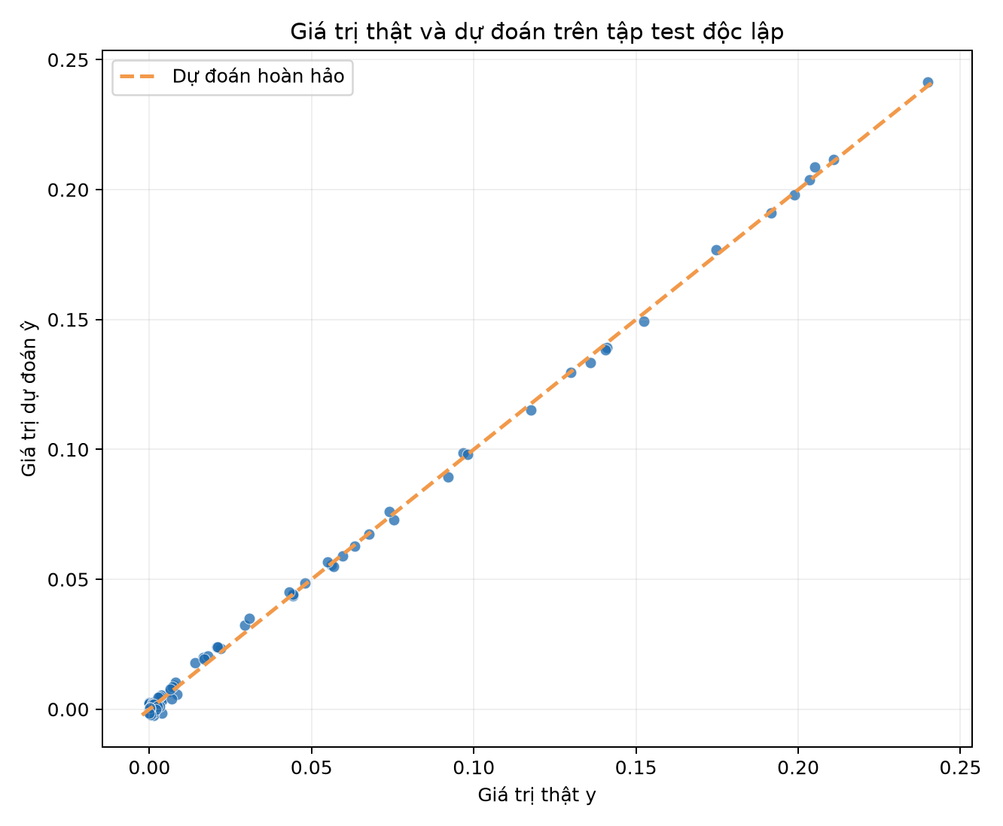
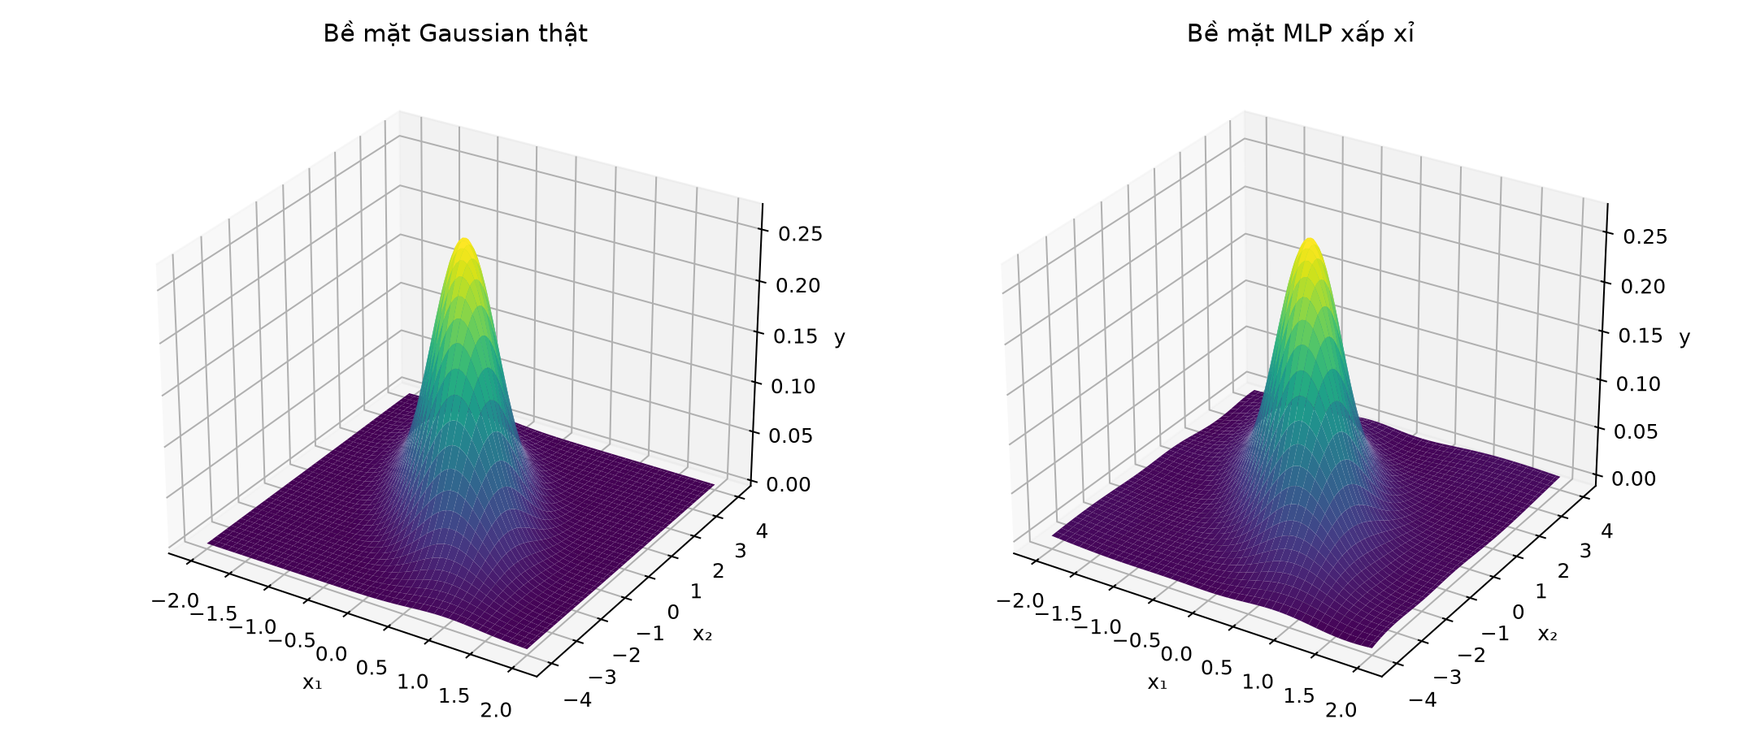
03 · KẾT QUẢ
Đánh giá cuối trên tập test độc lập
TEST MSE
TEST MAE
TEST RMSE
3,26×10⁻⁶
0,001424
0,001806
R² = 0,999079 • 100 mẫu test • chỉ đánh giá một lần sau khi chọn model bằng validation
FUNCTION APPROXIMATION MLP

Slide 15
04 · KẾT LUẬN
Tổng hợp kết quả
Thí nghiệm | Biến khảo sát | Cấu hình nổi bật | Mean Val MSE | Kết luận
A | Số mẫu | N = 2.000 | 0,000393 | Nhiều dữ liệu → tốt hơn
B | Số neuron | H = 9 | 0,000374 | Cân bằng tốt nhất
C | Số tầng | L = 4 | 0,000005 | Sai số thấp nhất
KẾT LUẬN CHÍNH
• Quy mô dữ liệu, chiều rộng và độ sâu đều ảnh hưởng rõ đến khả năng xấp xỉ.
• Trong phạm vi khảo sát, tăng độ sâu tạo mức cải thiện mạnh nhất.
• Model chọn bằng validation đạt Test MSE 3,26×10⁻⁶ và R² 0,999079.
• Không có bằng chứng overfitting rõ ràng; best epoch thường gần cuối lịch huấn luyện.
FUNCTION APPROXIMATION MLP

Slide 16
04 · KẾT LUẬN
Hạn chế & hướng phát triển
HẠN CHẾ
ĐỀ XUẤT
01
Lịch huấn luyện cố định 100 epoch
01
Dùng early stopping và learning-rate scheduler
02
Số mẫu tăng làm tăng số bước cập nhật
02
Chuẩn hóa số optimizer steps khi so sánh
03
Chưa báo cáo MSE trên test
03
Mở rộng seed và kiểm định thống kê
04
Mỗi cấu hình mới chỉ có 3 seed
04
Demo: generate_data.py → experiments.py → evaluate_best_model.py
FUNCTION APPROXIMATION MLP

Slide 17
KẾT LUẬN
MLP xấp xỉ hiệu quả
hàm Gaussian hai chiều
Kiến trúc 4 tầng ẩn × 10 neuron đạt Test MSE ≈ 3,26 × 10⁻⁶
và R² = 0,999079 trên 100 mẫu test độc lập.
CẢM ƠN!

